Slide 1

日月潭
9 日月潭
执教者：梁炜

Slide 3
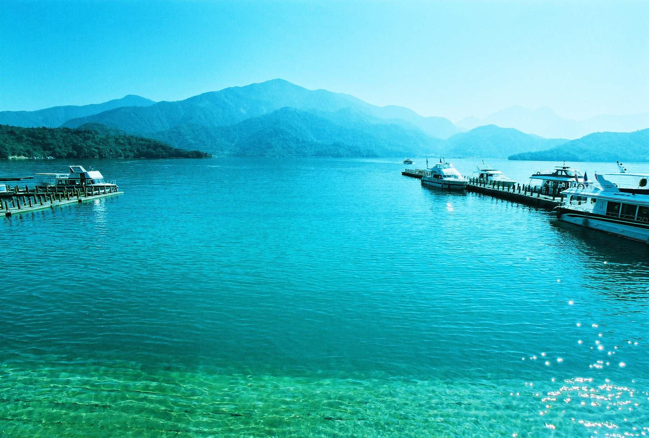


Slide 4
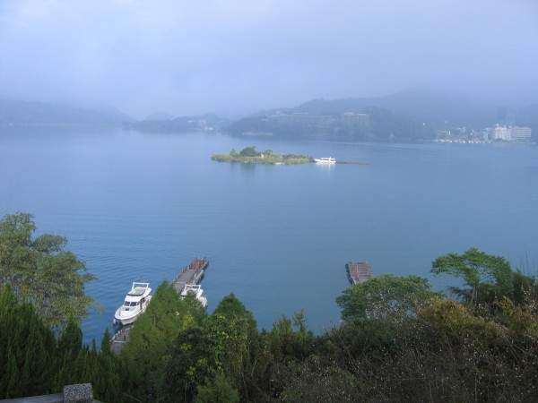
湖中央有个美丽的小岛，叫光华岛。小岛把湖水分成两半，北边像圆圆的太阳，叫日潭；南边像弯弯的月亮，叫月潭。

Slide 5
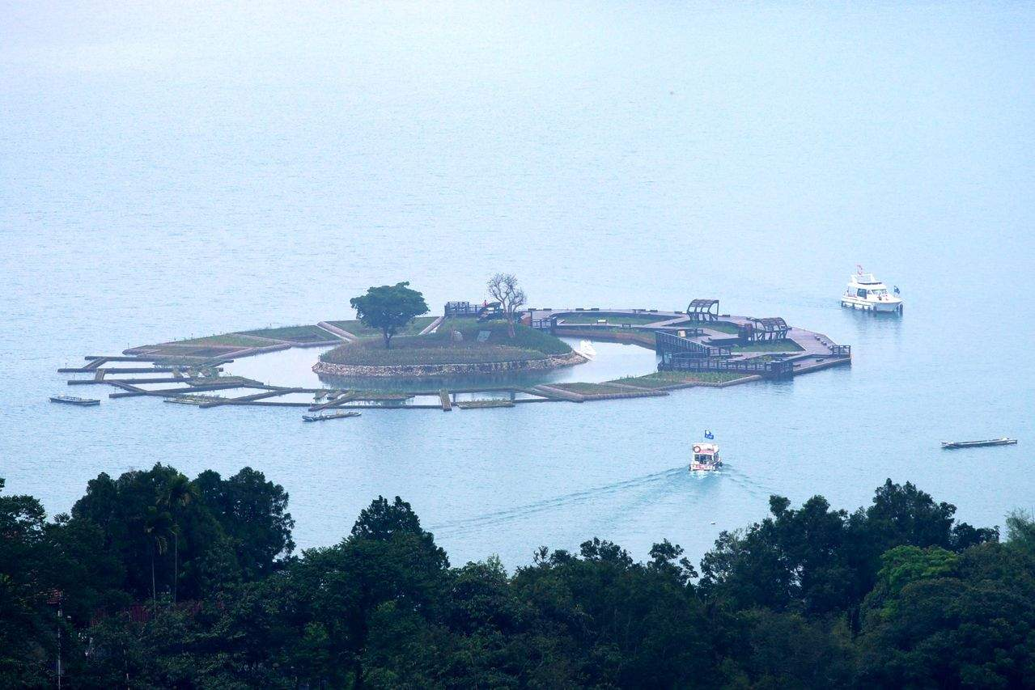
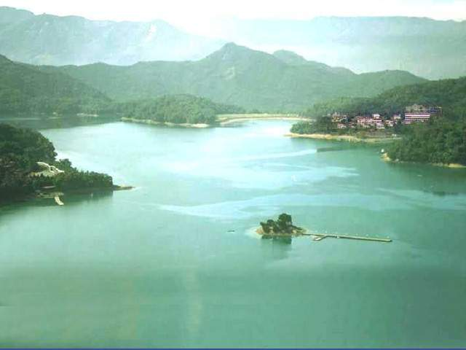
光华岛（湖中央）
日月潭
光华岛
湖中央有个美丽的小岛，叫光华岛。

Slide 6
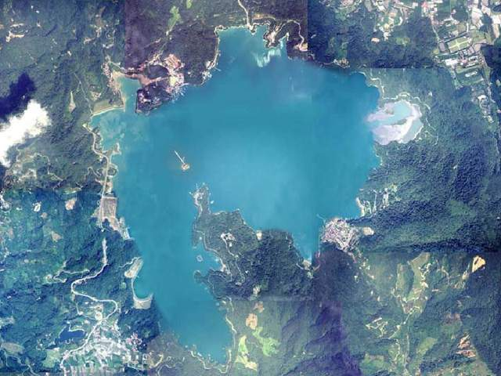
日月潭
日 潭
月 潭
光华岛
小岛把湖水分成两半。

Slide 7
日月潭是我国台湾省最大的一个湖。它在台中附近的高山上。那里群山环绕，树木茂盛，周围有许多名胜古迹。

Slide 8


读一读，找一找
读第三、四自然段，找出你认为描写的风景很美的句子，把它们划出来。

Slide 9
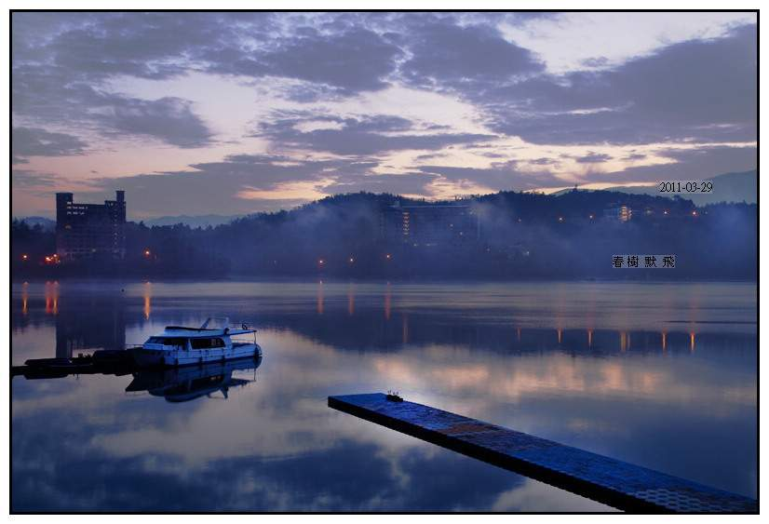
清晨，湖面上飘着薄薄的雾。天边的晨星和山上的点点灯光，隐隐约约地倒映在湖水中。

Slide 10

1、清晨，湖面上飘着雾。天边的晨星和山上的灯光，倒映在湖水中。
2、 清晨，湖面上飘着薄薄的雾。天边的 晨 星 和 山 上的点点灯光， 隐隐约约地倒映在湖水中。
＿＿＿
＿＿
＿＿＿

Slide 11
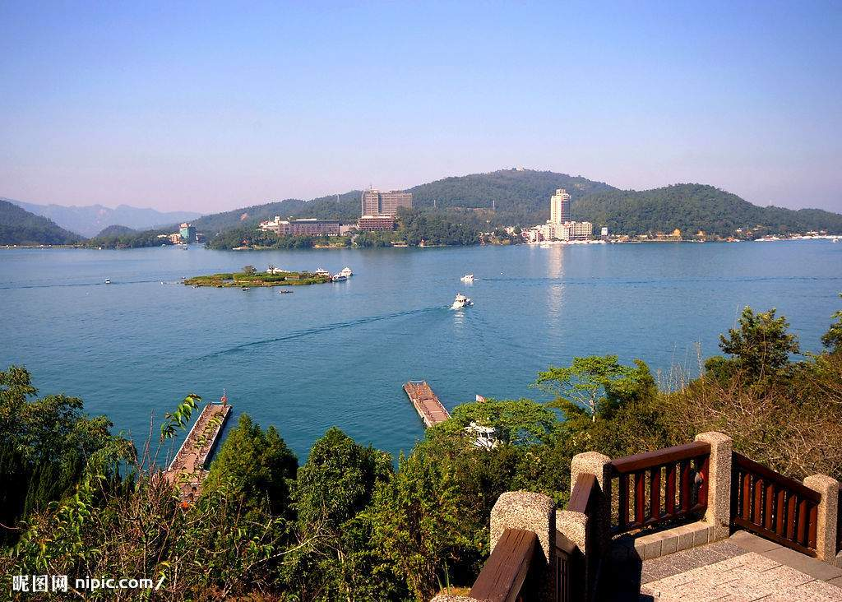
中午，太阳高照，整个日月潭的美景和周围的建筑，都清晰地展现在眼前。

Slide 12
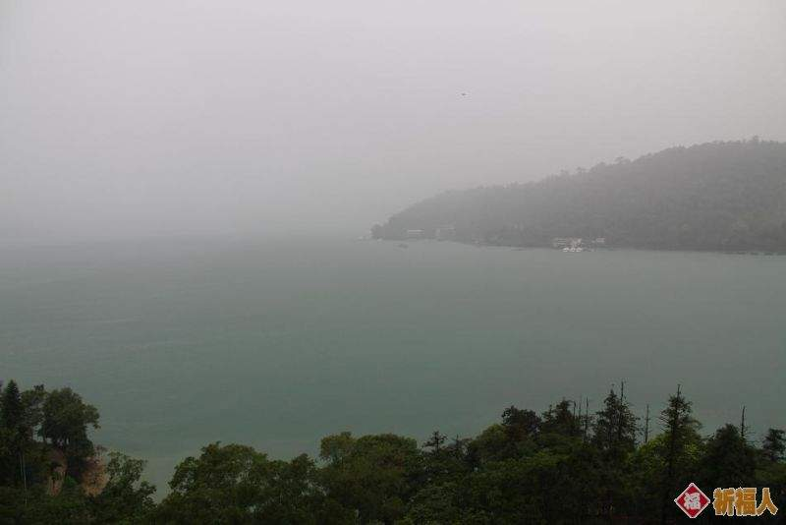
要是下起蒙蒙细雨，日月潭好像披上轻纱，周围的景物一片朦胧，就像童话中的仙境。

Slide 13
这里有起伏的群山，茂盛的树木，古代留下来的遗迹和建筑物。真是个旅游的好地方！
日月潭风光秀丽，吸引了许许多多的中外游客。

Slide 14
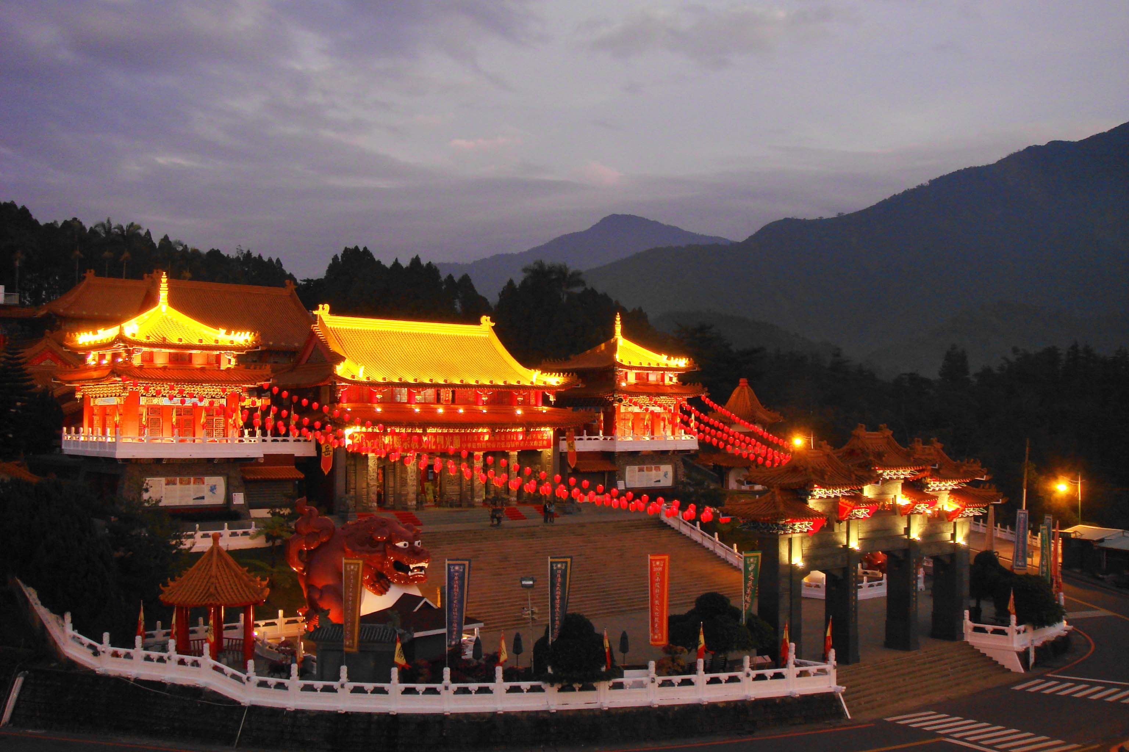
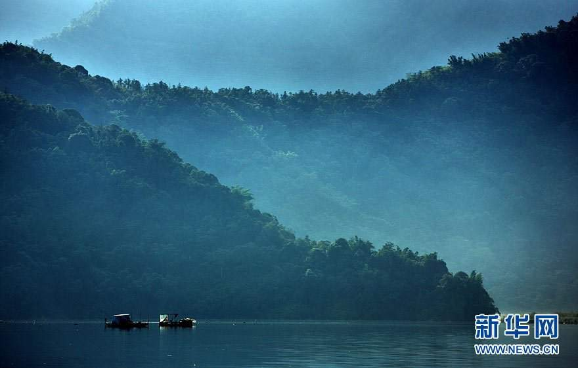
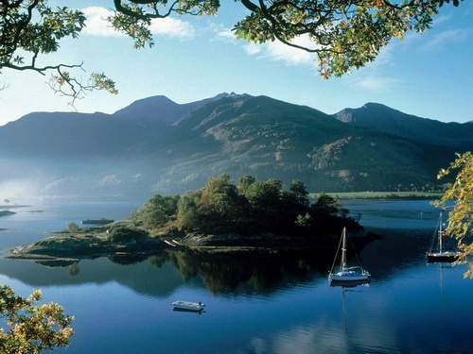
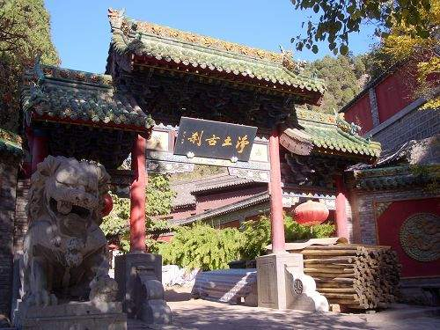
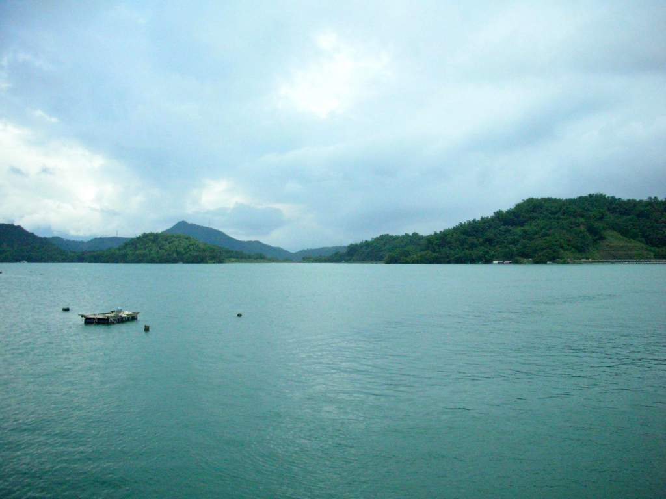
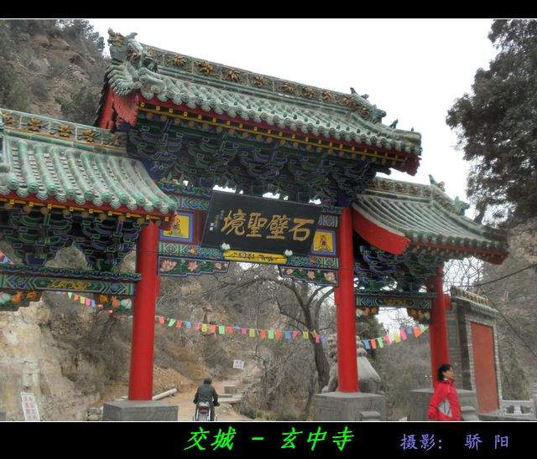
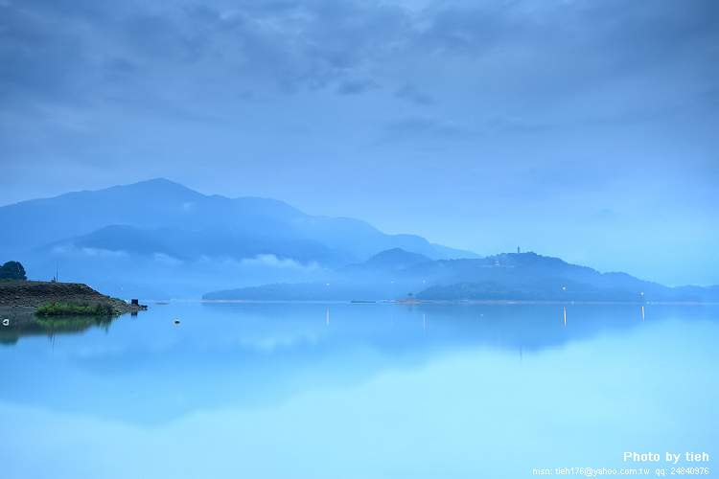

Slide 15
说一说
学习了这篇课文，你想对台湾的小朋友说点什么？

Slide 16
作业:
1、背诵课文中自己喜欢 的部分。
2、用自己的语言向爸爸妈妈介绍日月潭。

